Slide 1
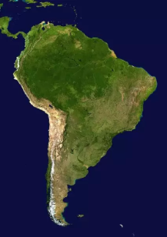
Физико-географическое положение Южной Америки
Цель урока:
сформировать представление о физико-географическом положении Южной Америки.
Площадь Южной Америки 18 млн. кв. км.

Slide 2
О каких материках идёт речь?
Экватор проходит почти посередине;
Самый сухой материк;
Самый влажный материк;
Самый малонаселенный материк;
Самый маленький по площади материк.
Самый жаркий материк;
Занимает по площади второе место;
Самая длинная горная цепь на суше;
На материке протекает много полноводных рек;
Находится самая большая пустыня мира

Slide 3
Южная Америка – материк многих природных рекордов.
Анды – самая длинная горная цепь на суше

Slide 4
Амазонка – самая полноводная река в мире.
Амазонская низменность – самая большая равнина суши

Slide 5
Самый высокий водопад в мире – Анхель, 1054м.

Slide 6
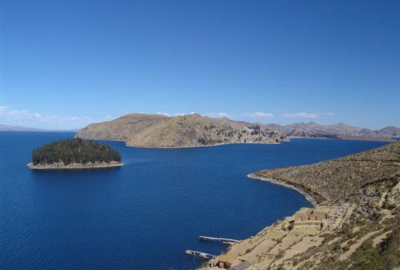
Титикака – самое большое из высокогорных озёр Земли.
Его площадь более 8300кв. км.

Slide 7
Анаконда – самая большая змея. Она достигает длины 8,5 м и весит до 230 кг.

Slide 8
Самая маленькая птица – колибри (вес 1,6г, длина -5,5см)

Slide 9
Самый большой жук в мире – Геркулес, длина его тела до 20 см

Slide 10
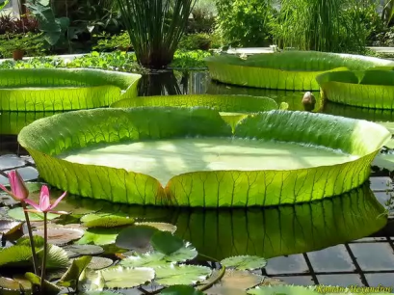
Виктория Регия – самое большое водное растение, диаметр листьев достигает 2 м.

Slide 11
Самое медленное млекопитающее – ленивец. Скорость его передвижения 2,5м/мин.

Slide 12
Крайние точки материка
Северная – м. Гальинас
Южная – м. Фроуард
Западная – м. Париньяс
Восточная – м. Кабу-Бранка
Определить координаты крайних точек.
Определить протяжённость материка с запада на восток по 10 ю.ш. и с севера на юг по 70 меридиану з.д.

Slide 13
Определите:
Какие океаны омывают материк;
Какие крупные острова расположены вблизи материка;
Какие проливы, заливы расположены у берегов Ю. Америки;
Наивысшую точку материка;
Какие вулканы расположены на материке

Slide 14
Сравнить физико-географическое положение.
Факторы, определяющие ФГП материка | Южная Америка | Африка | Вывод о сходстве и различии ФГП
1.Отношение к экватору
2.Отношение к нулевому меридиану
3.Отношение к другим материкам
4.Отношение к океанам
5. Природные зоны

Slide 15
Домашнее задание
Параграф 35,
Подготовить сообщение о путешественниках, открывших и изучавших Южную Америку.
Чтобы это значило: Маракайбо, Титикака, Патагония, пампа, Игуасу.

